Slide 1

운영전략
기존의 마케팅
변경한 마케팅
고객의 입장
전화로 저녁식사를 예약하는 일을
예약 플랫폼으로 예약업무를 대신 해준다.
레스토랑의 입장
상위 20개의 레스토랑 및 가장 영향력 있는
레스토랑을 공략하였다.
고객의 입장
예약업무 뿐만 아니라 좌석관리까지
병행하여 온라인 중개서비스를 구상
레스토랑의 입장
상위 20개의 기업을 유치하니 그 다음
상위 50개의 레스토랑은 합류하려고
하였음
오픈테이블은 기존의 어떤 마케팅을 진행하였으나
성공하기 위해서 어떤 마케팅 전략으로 진행하였고(변경하였다.)
Notes:
1998년 척 템플턴이 설립한 온라인 식당예약 서비스업체 오픈테이블의 사례를 보자. 템플턴은 전화로 레스토랑에 저녁식사를 예약하는 단순한 일이 결코 쉽지 않다는 점에 착안해, 예약 플랫폼과 함께 레스토랑 좌석 관리 문제를 성공적으로 해결해 주는 온라인 중개 서비스를 구상했다. 템플턴은 레스토랑 예약 프로세스와 좌석 및 관리 소프트웨어를 결합한 시스템을 만들기로 결정했다. 이렇게 되면 IBM, NCR 같은 기존 결제단말기 판매기업과 직접 맞붙을 수밖에 없었다.
오픈테이블 창업 초기는 “전기와 인터넷을 연결하기 위해 서까래 사이를 뚫고 지나가는 한 줄의 전선 같았다”라고 템플턴은 회상한다. 오픈테이블에 대한 시장의 관심을 유도하기 위해, 그는 가장 영향력 있는 레스토랑부터 공략하기 시작했다. “샌프란시스코의 상위 20개 레스토랑을 유치할 수 있었죠.” 템플턴은 말한다. “그 다음 상위 50개 레스토랑도 상위 20개가 있는 곳에 합류하려고 안달이 났겠죠. 이렇게 해서 오픈테이블 웹사이트가 임계치를 향해 달리기 시작했습니다.” 템플턴은 각 레스토랑의 내부 운영절차가 고객이 레스토랑과 접촉하는 첫 관문인 예약 단계에 통합될 수 있도록 외식업계의 가치사슬을 재편성했다.오픈테이블은 고객의 선호도와 수요에 관한 정보를 담은 귀중한 자산 데이터의 통제권을 얻었고, 새로 개업한 레스토랑의 성패를 좌우하는, 절대 무시할 수 없는 플랫폼을 구축하게 됐다. 2014년 온라인 여행사 프라이스라인이 오픈테이블을 26억 달러에 인수하기로 한 배경에는, 이처럼 강력한 업계 영향력이 있었다.

Slide 2
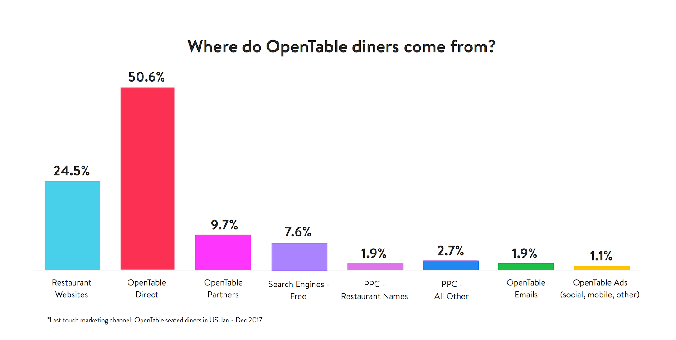
운영전략
오픈테이블은 기존의 어떤 마케팅을 진행하였으나
성공하기 위해서 어떤 마케팅 전략으로 진행하였고(변경하였다.)
Notes:
오픈테이블의 기존의 전략 : 모름 없어
성공하기 위해서 마케팅전략 진행 : – 플랫폼을 통한 마케팅에 집중한다. 다이너스가 식당을 찾을 때 ((OpenTable을 최고의 마케팅 엔진 으로 생각해라))) .
30 명이 넘는 직원들이 다이너 마케팅에 중점을 두어 다이너가 귀하의 레스토랑을 방문하도록 권장하고 최적화하기 위해 고도로 최적화 된 온라인 마케팅 프로그램을 구축했습니다.
당사의 웹 사이트 및 모바일 응용 프로그램부터 유료 광고에 이르기까지 당사는 미래의 고객이 될 확률이 가장 높은 다이너를 파악, 마케팅 및 지원하는 전략을 세밀하게 조정하고
맞춤화했습니다.
오픈테이블을 통해서 가는 것이 절반을 달성했다. 레스토랑 예약계의 타노스인듯.
위의 표를 보면 알 수 있듯이 절반의 식사를하는 사람들이 OpenTable.com 및 모바일 앱에 직접 연결됩니다 .
레스토랑이 오픈테이블 플랫폼에 나타나지 않는다면, 고객을 놓칠 수 있다. 손님의 약 4 분의 1은 귀하의 웹 사이트에서 직접 왔고 레스토랑 브랜드 자산은 중요한 검색 드라이버입니다
나머지 25 %는 독점적으로 마케팅 엔진에 의해 유도됩니다 . 작년에 식당에 앉은 식당의 68 % 이상이 OpenTable을 통해 식당으로 처음 방문했습니다.

